Slide 1
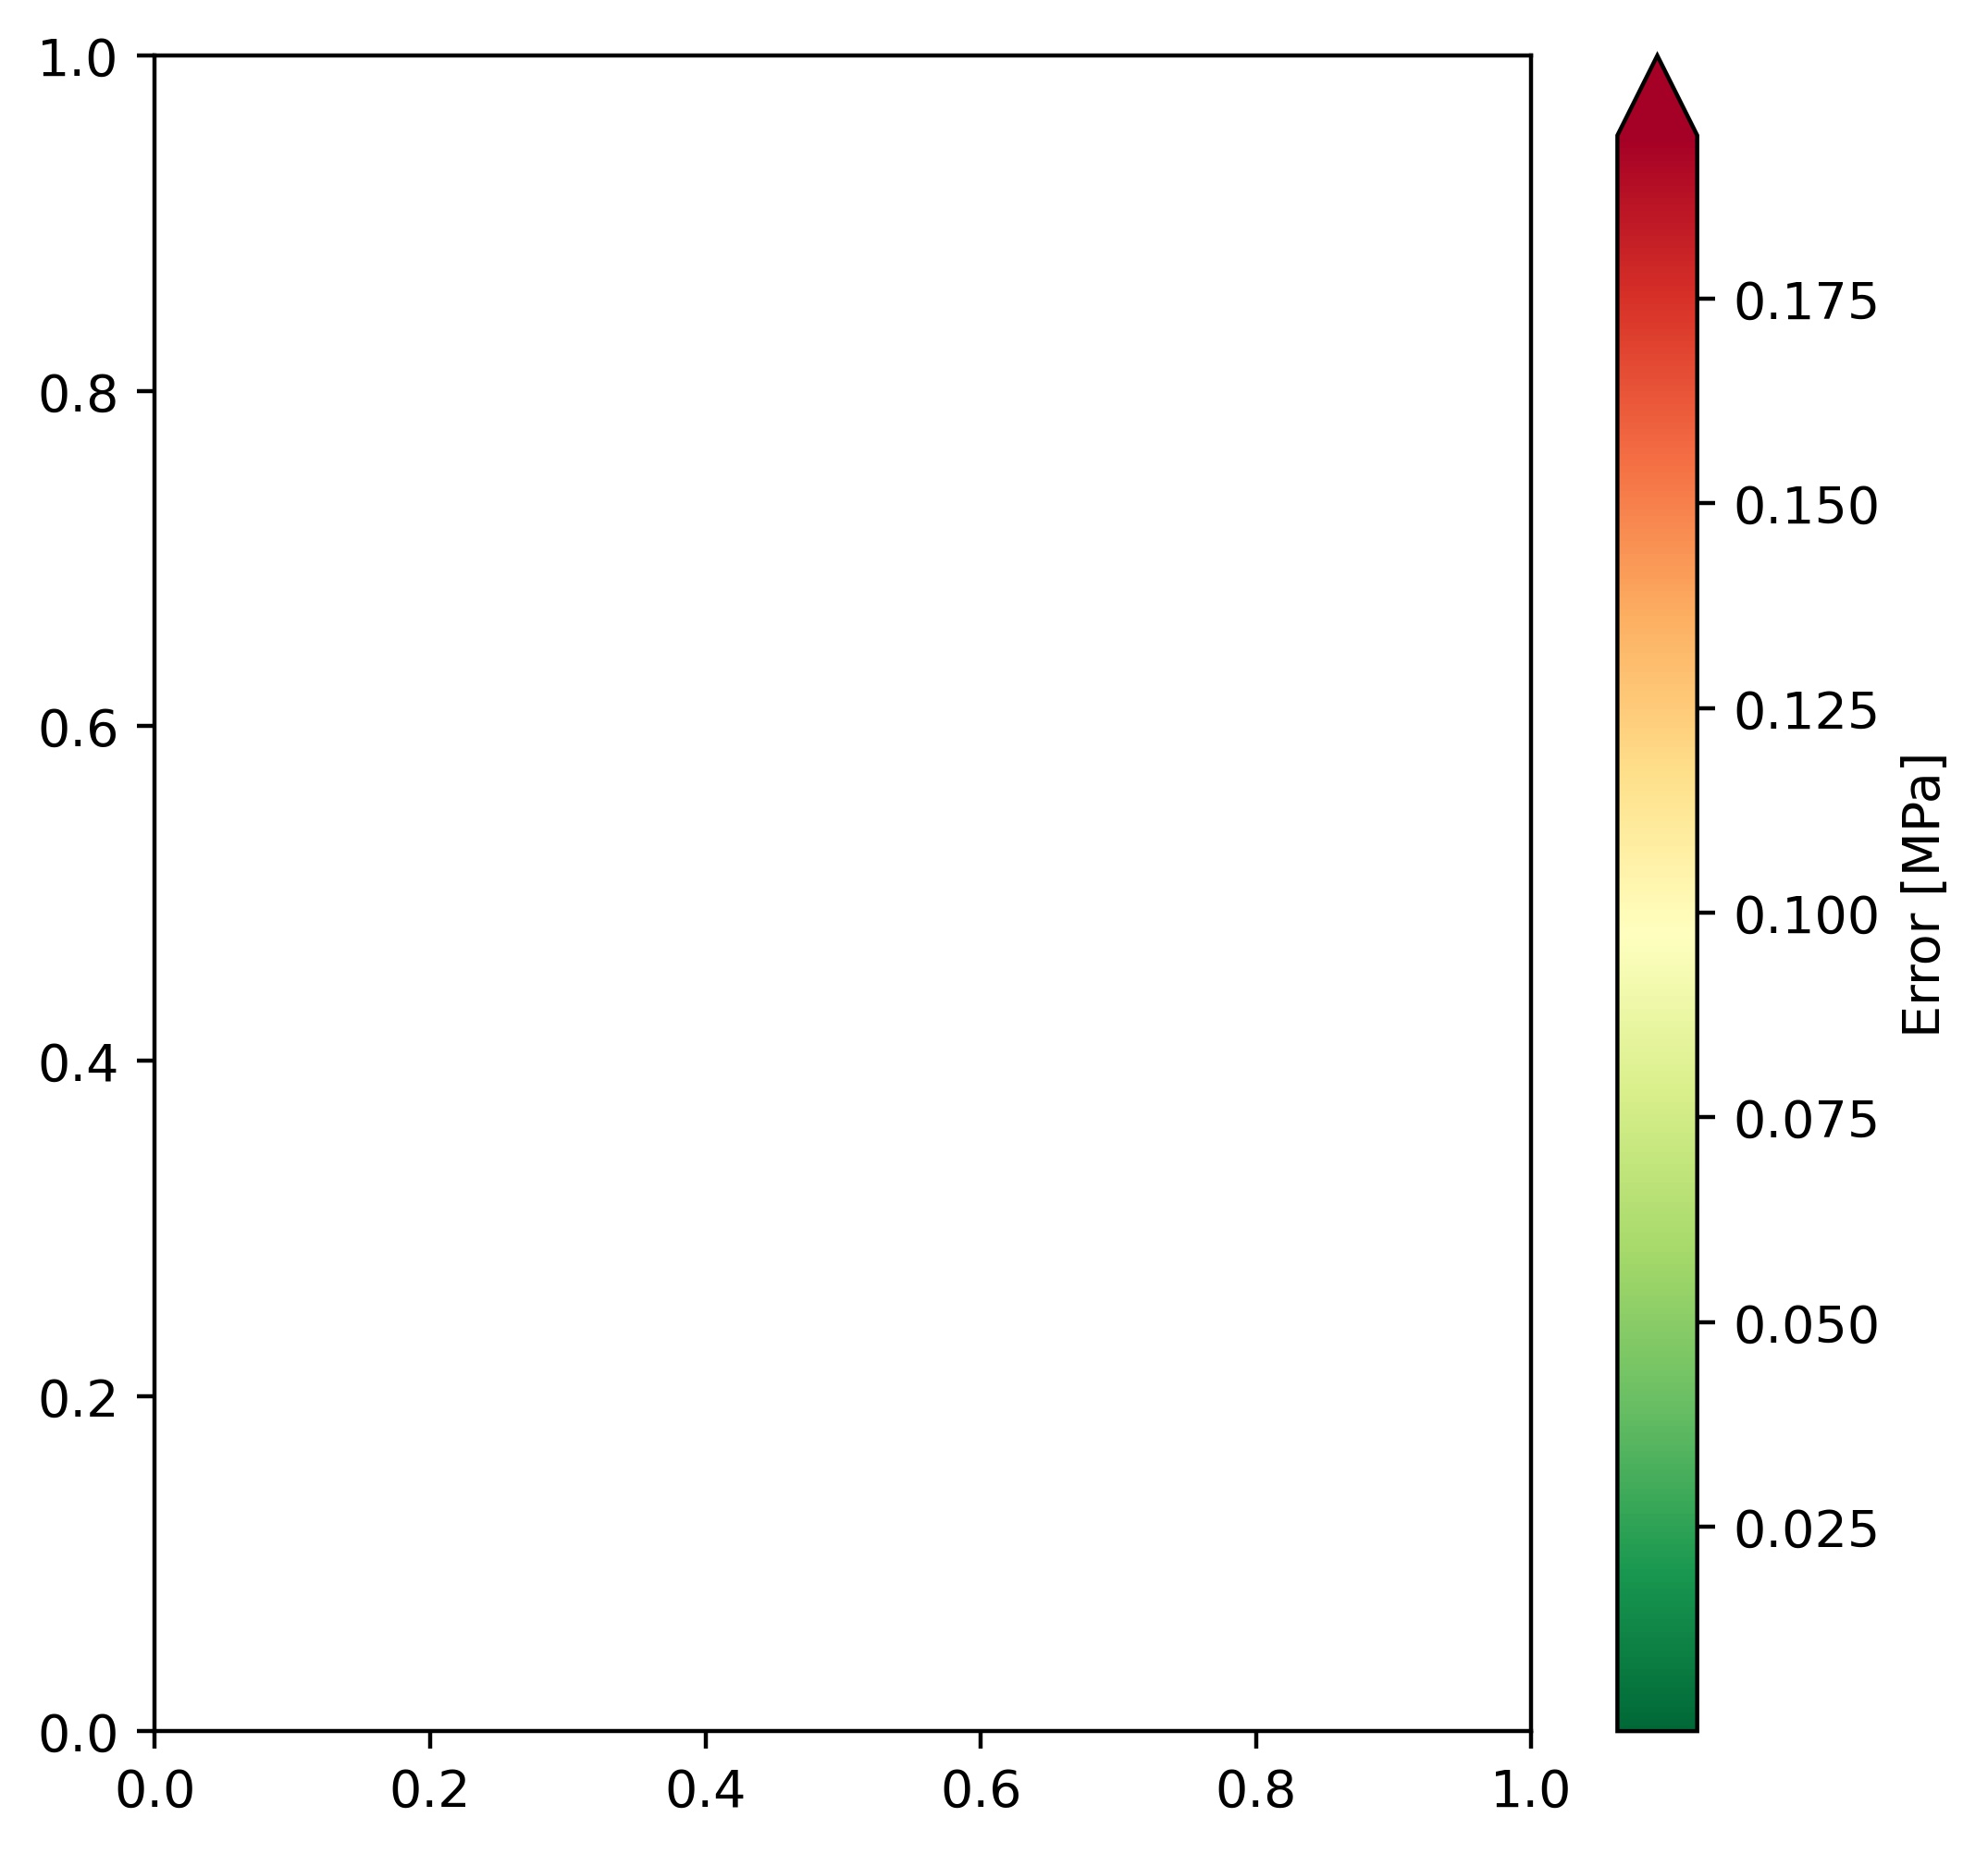
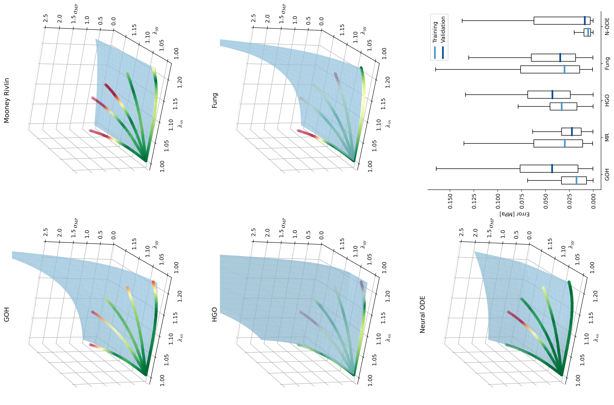
Validation Set
Training Set
(b)
(d)
(f)
(a)
(c)
(e)

